Slide 1

MUNȚII CARPAȚI
Clasa a IV-a
REALIZAT DE: Chiriac Gabriela Georgiana
SPECIALIZAREA: PIPP, Anul 1

Slide 2
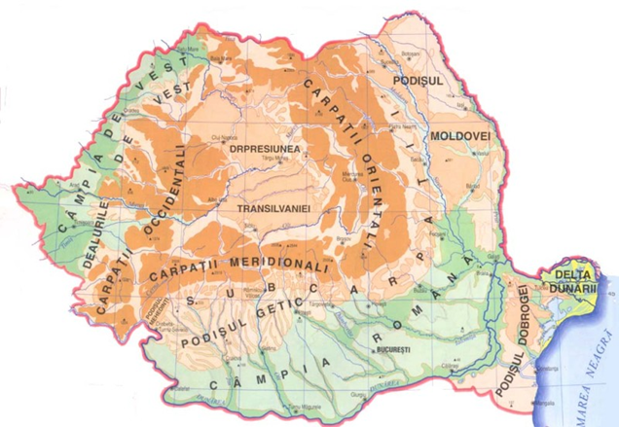
INTRODUCERE
Munții Carpați se întind pe teritoriile mai multor țări europene. Mai mult de jumătate din lungimea acestui lanț muntos se află în România. În țara noastr, Munții Carpați ocupă o pozișie centrală formând un arc în jurul Depresiunii Colinare a Transilvaniei. Spre exterior, Carpații sunt mărginiți de Subcarpați, de Dealurile de Vest, de Podișul Mehedinți și de Podișul Moldovei.
Munții Carpați sunt alcătuiți din trei ramuri principale, numite în funcție de poziția lor față de Depresiunea Colinară a Transilvaniei: Carpații Orientali (la est), Carpații Meridionali (la sud) și Carpații Occidentali (la vest).

Slide 3
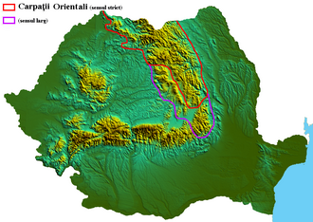
CARPAȚII ORIENTALI
Carpații Orientali se întind de la granița de nord a țării până la valea Râului Prahova.
Carpații Orientali sunt alcătuți din șiruri de munți despărțite prin depresiuni. În șirul de vest sunt mai mulți vulcani, în șirurile central și estic sunt munți de încrețire.
Carpații Orientali au cea mai mare înălțime (2 303 m) în Munții Rodnei.
Carpații Orientali sunt împărțiți în trei grupe: Grupa Nordică, Grupa Centrală și Grupa Sudică.

Slide 4
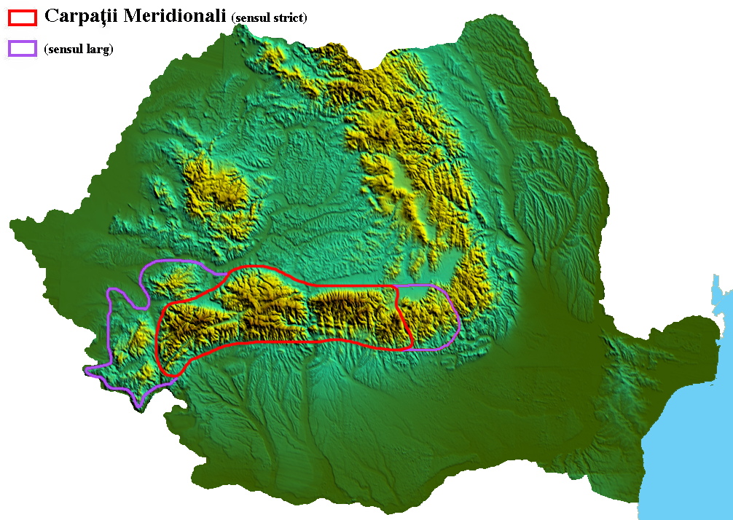
CARPAȚII MERIDIONALI
Carpații Meridionali se întind între Valea Prahovei, la est și văile râurilor Timiș și Cerna, la vest. Sunt munți de încrețire, alcătuiți din roci foarte tari și, pentru că au mai puține văi și depresiuni, sunt mai greu de traversat decât ceilalți munți.
Carpații Meridionali sunt alcătuiți din patru grupe de munți, separate prin văi înguste și depresiuni mici: Grupa Bucegi, Grupa Făgăraș (în care se află Vârful Moldoveanu), Grupa Parâng și Grupa Retezat.

Slide 5
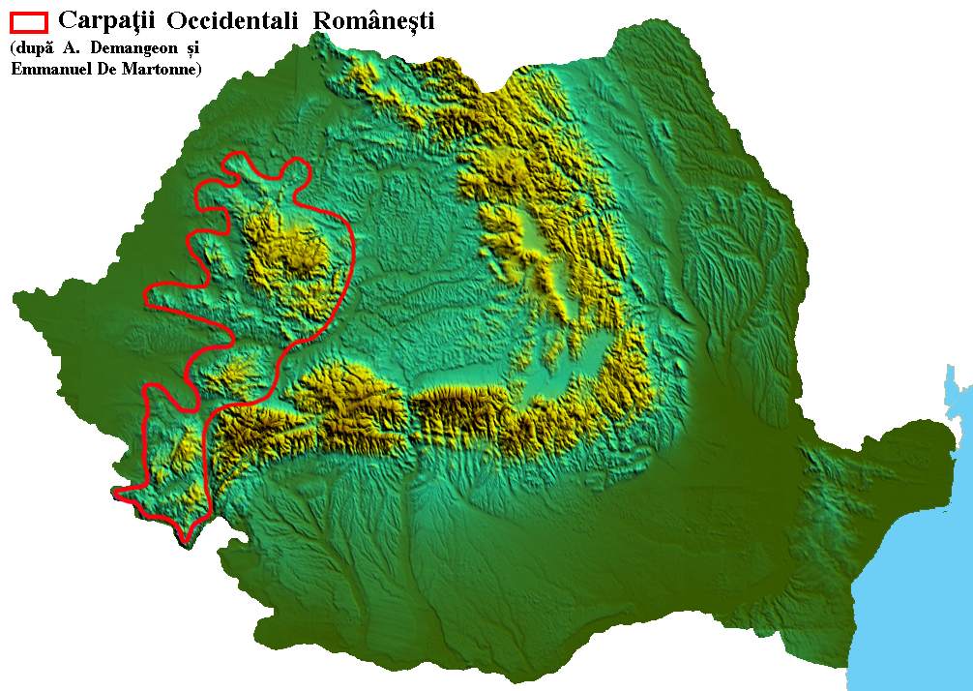
CARPAȚII OCCIDENTALI
Carpații Occidentali se întind între Valea Dunării, la sud, și Valea Barcăului, la nord. Munții sunt alcătuiți din roci variate, au culmi rotunjite și sunt despărțiți prin văi și depresiuni largi.
Prin comparație cu celelalte ramuri carpatice, Carpații Occidentali au cele mai mici înălțimi, cel mai înalt fiind Vârful Bihor (1 849 m).
Carpații Occidentali sunt alcătuiți din trei grupe: Munții Banatului, Munții Poiana Ruscă și Munții Apuseni.

Slide 6
RESURSE
https://elearning.masterprof.ro/lectiile/geografie/lectie_07/Muntii_Carpati_harta_b.jpg
https://upload.wikimedia.org/wikipedia/commons/thumb/4/48/Romania-Eastern_Carpathians.png/330px-Romania-Eastern_Carpathians.png
https://upload.wikimedia.org/wikipedia/commons/8/87/Romania-Southern_Carpathians.png
https://upload.wikimedia.org/wikipedia/commons/d/d1/Romania-Western_Carpathians.png
https://digital.educred.ro/red-din-cred/red-primar
https://manuale.edu.ro/manuale/Clasa%20a%20IV-a/Geografie/Uy5DLiBJTlRVSVRFWFQg/
https://media.hotnews.ro/assets/document/2014/10/14/18303586-0.pdf

